Slide 1
ИНДИВИДУАЛЬНЫЙ ПРОЕКТ ПО ТЕМЕ «РАЗРАБОТКА ИГРЫ «БЫКИ И КОРОВЫ»»
ВЫПОЛНИЛА:
СТУДЕНТКА 2 КУРСА ГРУППЫ ИБ-41
ЧИСТОВА АРИНА ЮРЬЕВНА ПРЕПОДАВАТЕЛЬ:
ЛИПАТНИКОВА НАДЕЖДА МИХАЙЛОВНА

Slide 2
Актуальность и проблема
Актуальность
Целевая аудитория
Основная идея
Игра развивает дедукцию и аналитическое мышление
Большинство онлайн- версий перегружены рекламой, требуют подключения к интернету или не предоставляют истории ходов и статистики
Преподаватели информатики и математики как демонстрационный материал при изучении алгоритмов.
Школьники старших классов и студенты младших курсов, интересующиеся логическими задачами.
Угадывание числа с подсказками «быки» и
«коровы»
Итоговый продукт — лёгкий, понятный и полезный инструмент для тренировки логического мышления.

Slide 3
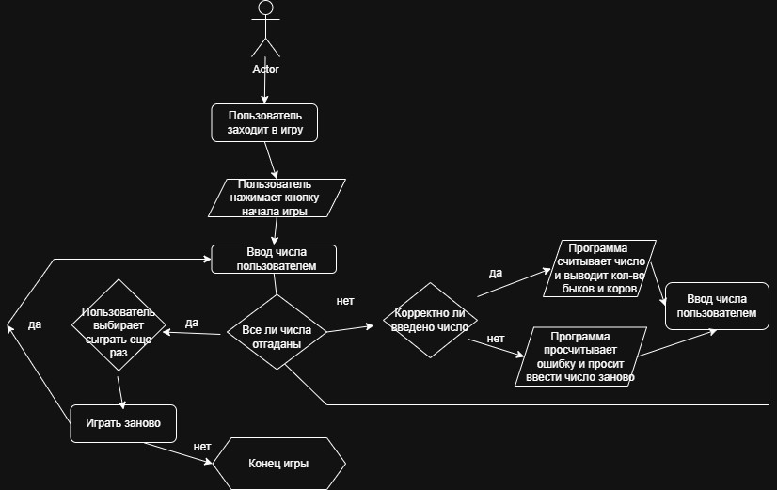
Use Case диаграмма
Текущие сценарии:
- Начало игры(
пользователь входит в
игру и запускает ее)
- Компьютер загадывает
число
- Пользователь вводит
число
После каждого ввода
проверяються числа, их
наличие, но не на своём
месте или они есть на своем
месте.
Да → победа, запрос на
повтор игры.
Нет → продолжение ввода.
При повторной игре всё
начинается заново.

Slide 4
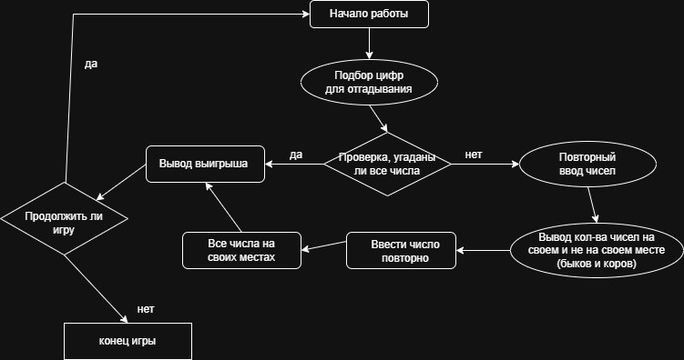
Блок-схема алгоритма
Начало — запуск программы, загрузка статистики
Генерация числа — создание 4- значного числа без повторов (первая цифра не ноль)
Ввод догадки — пользователь вводит
число
Валидация — проверка длины, повторений, нуля в начале (если ошибка → вернуться к шагу 3)
Подсчёт быков и коров — сравнение с
загаданным числом
Проверка победы — быки == 4?
ДА → вывод выигрыша, обновление статистики, вопрос о продолжении (если да → шаг 2, нет → конец)
НЕТ → вывод результата в историю, возврат к шагу 3

Slide 5
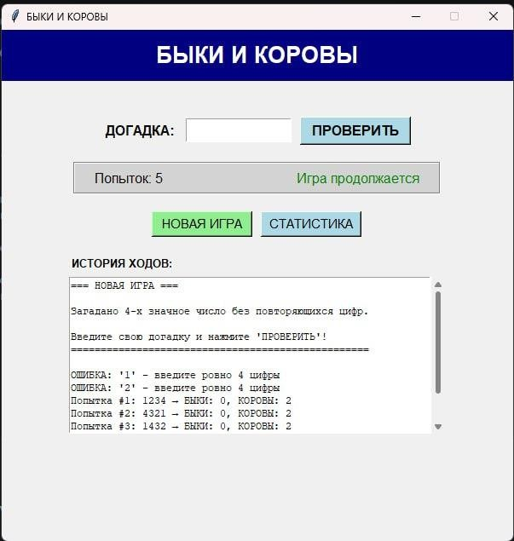
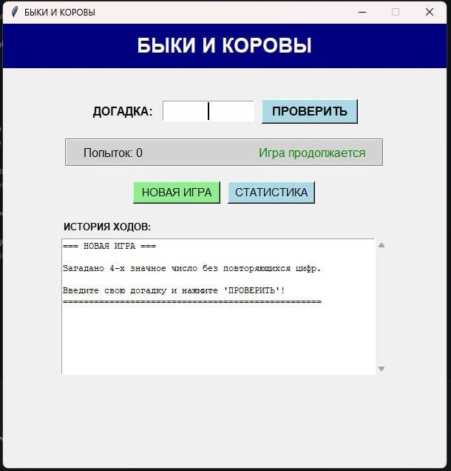
Внешний вид программы
Первая страница главного окна приложения
Главное окно демонстрации интерфейса

Slide 6
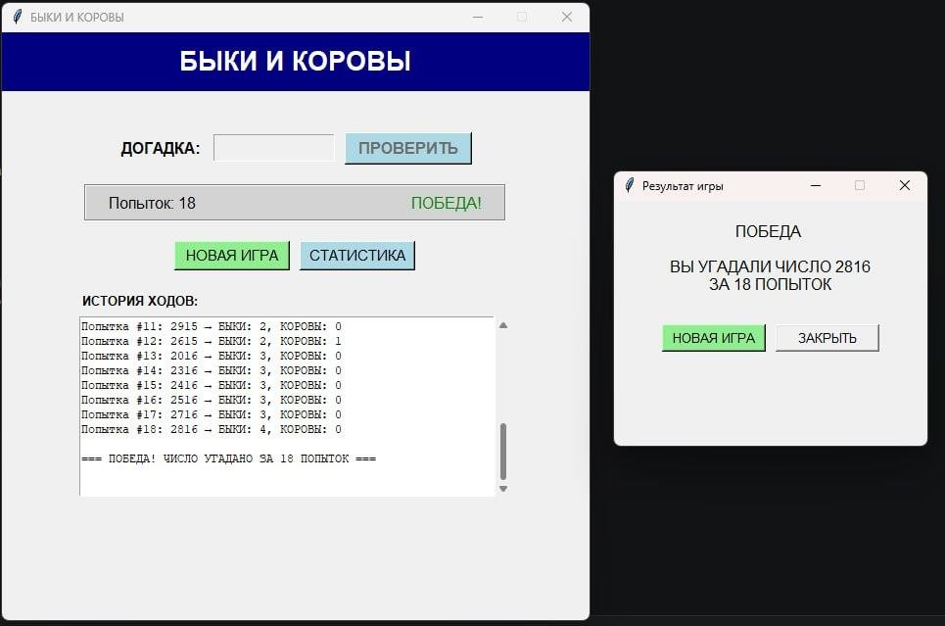
Внешний вид программы
Окно окончания игры

Slide 7
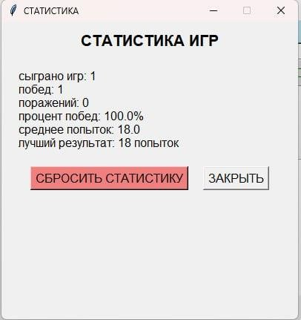
Внешний вид программы
Окно собранной статистики за
несколько игр

Slide 8
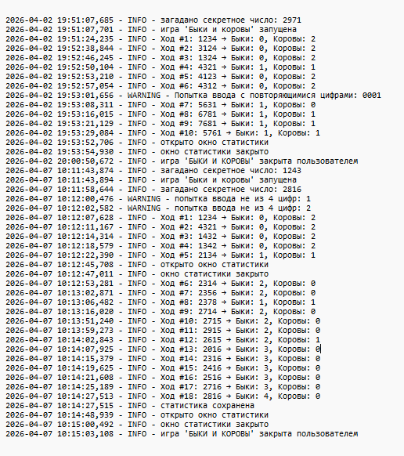
Содержание файла логирования

Slide 9
Заключение
Какие навыки приобретены:
Что сделано:
Разработано приложение «Быки и коровы» на Python с графическим интерфейсом Tkinter
Реализована генерация четырёхзначных чисел с
неповторяющимися цифрами
Создана функция подсчёта быков и коров с проверкой валидации ввода
Добавлена история ходов, окно статистики с сохранением в JSON- файл
Настроено логирование всех действий пользователя в файл game.log
1. Программирование на Python (циклы, ветвления, функции, классы)
Что планируется улучшить в будущем:
1.Добавить выбор длины числа (3, 4 или 5 цифр) для разных уровней сложности
2. Работа с библиотекой Tkinter для создания графического интерфейса
2.Реализовать режим
«компьютер отгадывает число пользователя»
3. Сохранение и загрузка данных в формате JSON
3.Ввести ограничение по количеству попыток и режим игры на время
4. Организация логирования с помощью модуля logging
6. Навыки отладки и тестирования программного продукта

